Slide 1
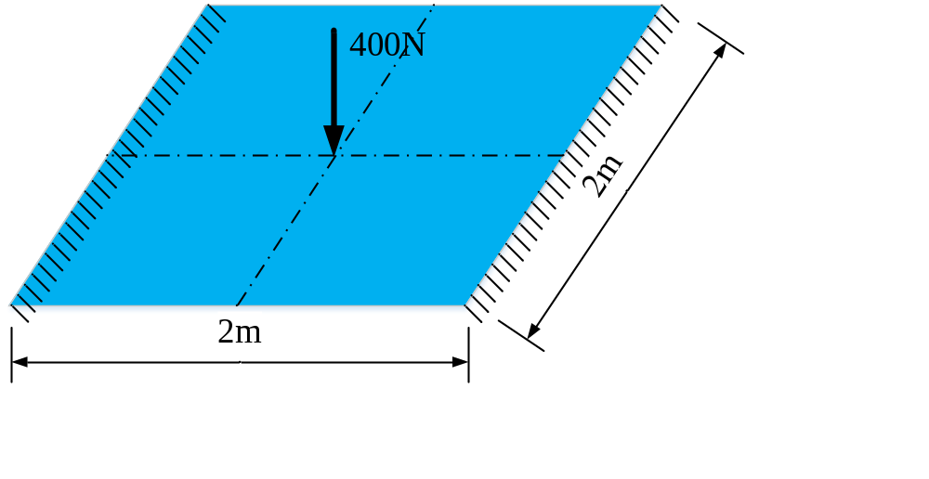
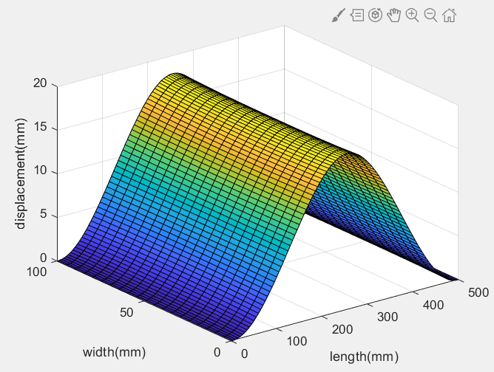
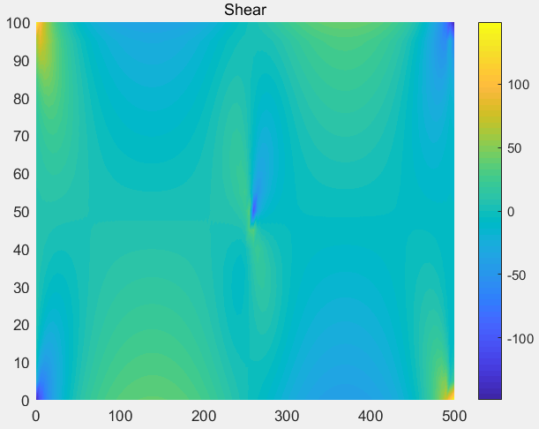
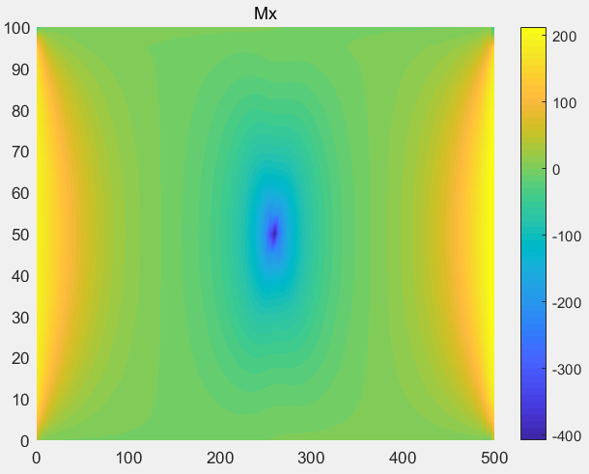
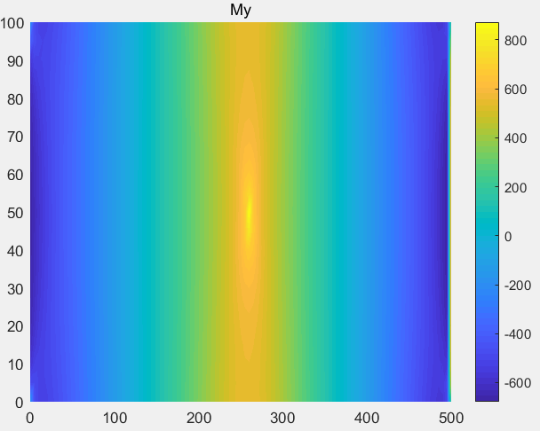
矩形薄板受集中/均布力——Matlab有限元编程
代码
集中力
均布力
固定约束
平动约束
变厚度
后处理
理论
板壳力学:薄板小挠度弯曲问题
刚度矩阵推导

Slide 2
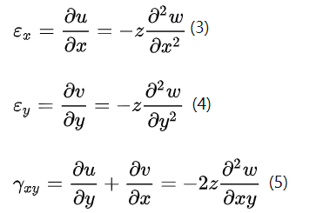
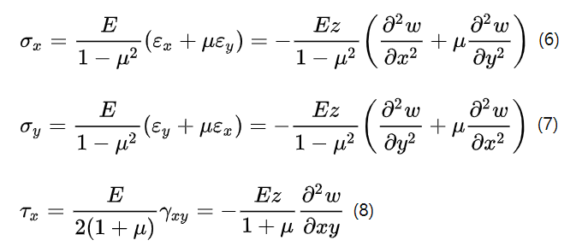
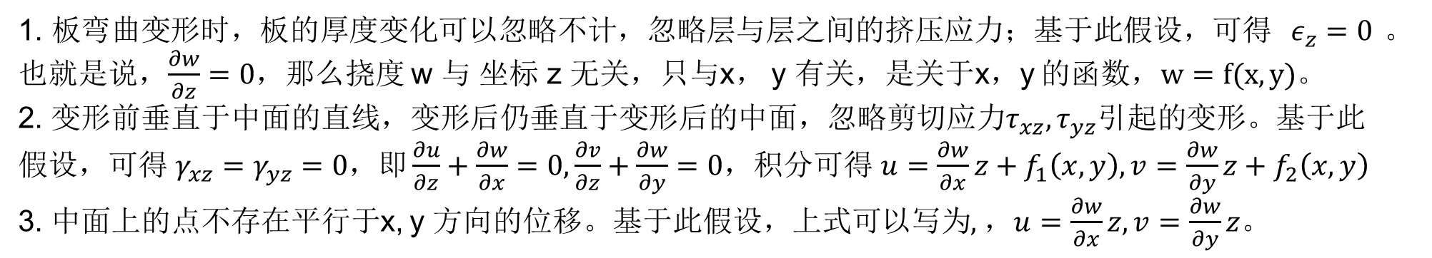
板壳力学——薄板小挠度弯曲问题
三个基本假定
1. 板弯曲变形时，板的厚度变化可以忽略不计，忽略层与层之间的挤压应力；基于此假设，可得 $ε_{z}=0$。也就是说，$\frac{∂w}{∂z}=0$，那么挠度 w 与 坐标 z 无关，只与x， y 有关，是关于x，y 的函数，$w=f(x,y)$。
2. 变形前垂直于中面的直线，变形后仍垂直于变形后的中面，忽略剪切应力$τ_{xz},τ_{yz}$引起的变形。基于此假设，可得 $γ_{xz}=γ_{yz}=0，即\frac{∂u}{∂z}+\frac{∂w}{∂x}=0,\frac{∂v}{∂z}+\frac{∂w}{∂y}=0$，积分可得 $u=\frac{∂w}{∂x}z+f_{1}\left(x,y\right), v=\frac{∂w}{∂y}z+f_{2}\left(x,y\right)$
3. 中面上的点不存在平行于x, y 方向的位移。基于此假设，上式可以写为$,$ ，$u=\frac{∂w}{∂x}z, v=\frac{∂w}{∂y}z$。
几何方程
物理方程

Slide 3
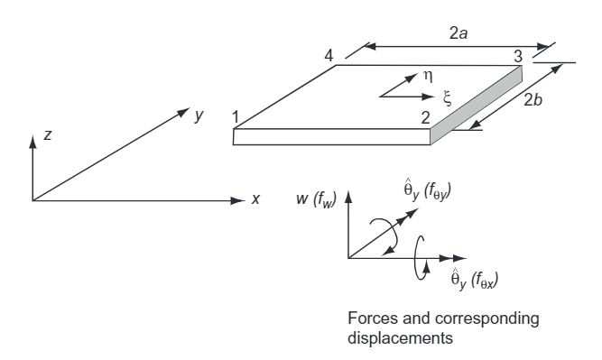
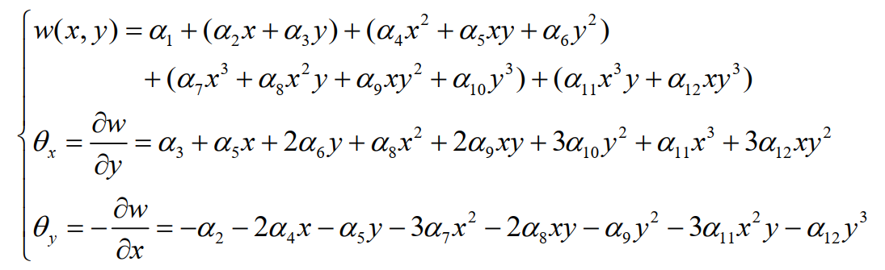
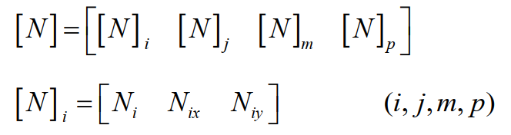
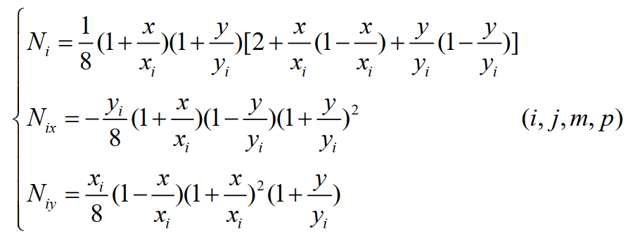





矩形薄板受集中力/均布力——Matlab有限元编程
单元刚度矩阵的推导
单元节点条件
$${δ^{e}=[w}_{1} θ_{1x} θ_{1y}$$
$$w_{2} θ_{2x} θ_{2y}$$
$$w_{3} θ_{3x} θ_{3y}$$
$w_{4} θ_{4x} θ_{4y}$]^{T}
假定位移场函数
Notes:
板和壳只是三维立体的一种特殊形式，其处理没有理论上的困难，至少在弹性的情况下是这样。 然而，与其他维度相比，这种结构的厚度（在本章中用 h 表示）非常小，完整的三维数值处理不仅成本​​高昂，而且还经常导致严重的数值病态问题。 为了简化解决方案，甚至早在数值方法成为可能之前，就引入了一些关于此类结构行为的经典假设。 显然，这样的假设会导致一系列近似值。 因此，一般而言，数值处理将关注对已经近似的理论（或数学模型）的近似，其有效性受到限制。 有时我们会指出原始假设的缺点，并根据需要或方便进行修改。 这可以简单地做到，因为现在我们被赋予了比“前计算机”时代更多的自由。
薄板小挠度弯曲问题，理论上讲是弹性力学的三维问题，但是大家都知道，弹性力学的三大类变量三大类方程再加上边界条件很难得到解析解，针对板壳的几何特点，引入一些计算假定，对弹性力学一般三维问题理论进行简化，发展出了板壳力学，弹性力学里三维问题的特殊情况。三个力学假定，gehoff弯曲假定，
有限元里讲的板单元和壳单元，是两类不同的单元，板单元只考虑平面外受力（受弯，平面外受剪），不考虑平面内受力。壳单元，结合力膜、板的特点，既可以平面外受力（受弯），也可以平面内受力。薄板受横向荷载作用下，引起弯曲和扭转变形。

Slide 4





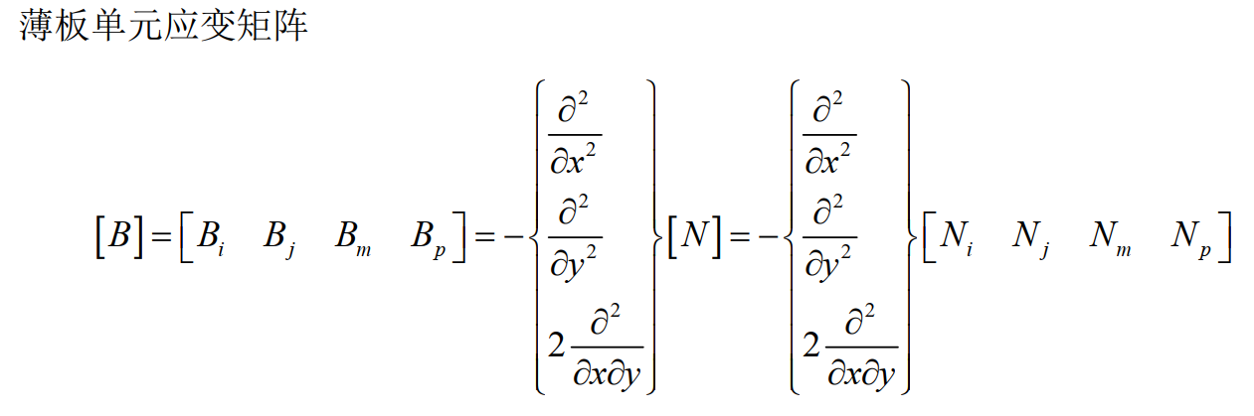
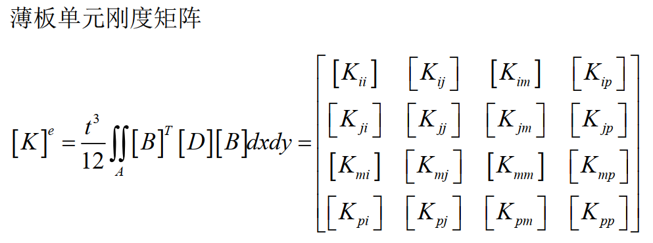
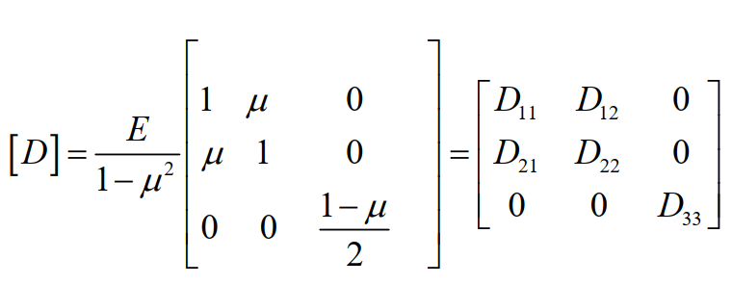
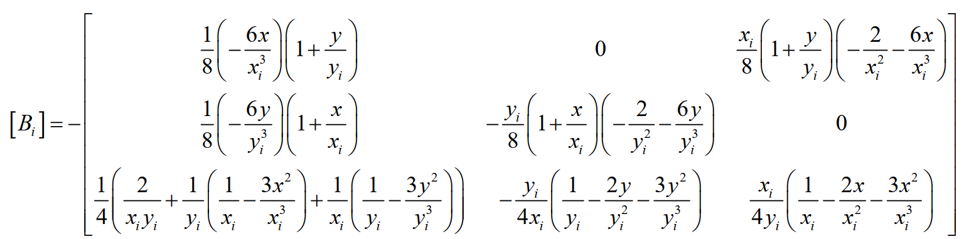
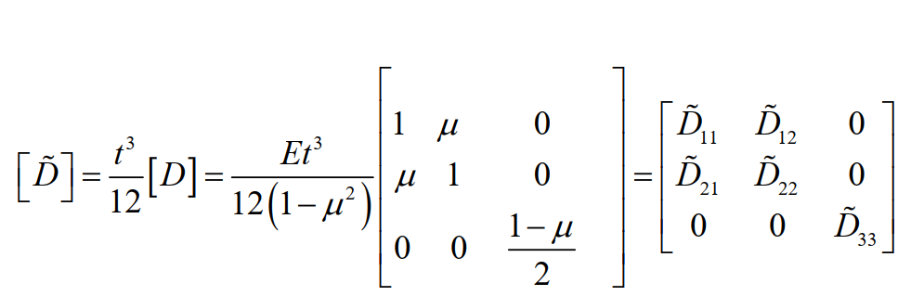
矩形薄板受集中/均布力——Matlab有限元编程
单元刚度矩阵的推导
最小势能原理
几何方程
应变能
几何方程
物理方程

Slide 5
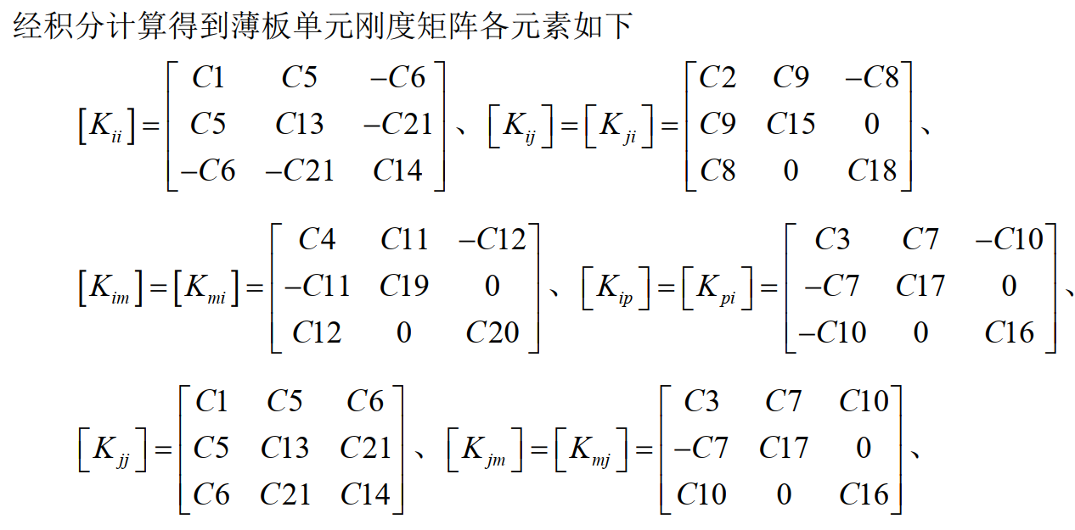
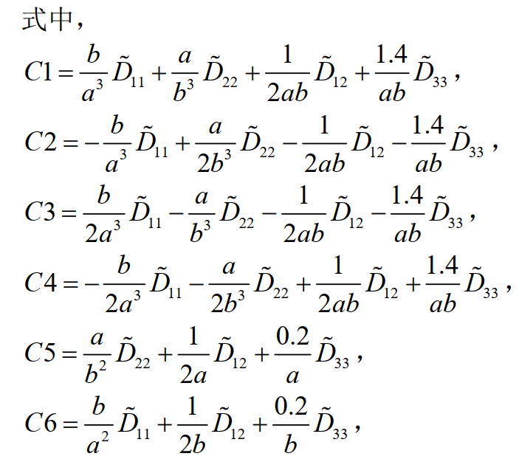
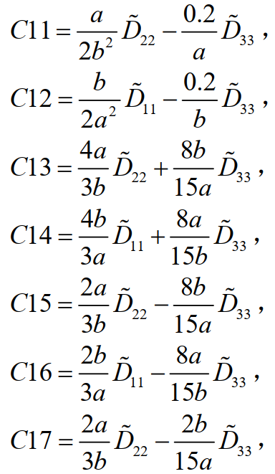
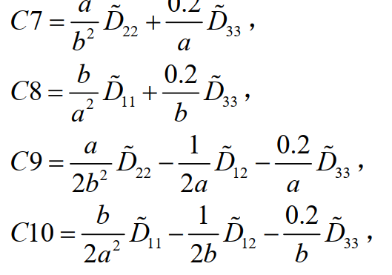
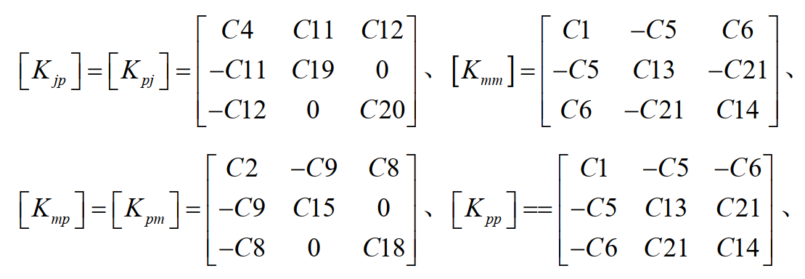
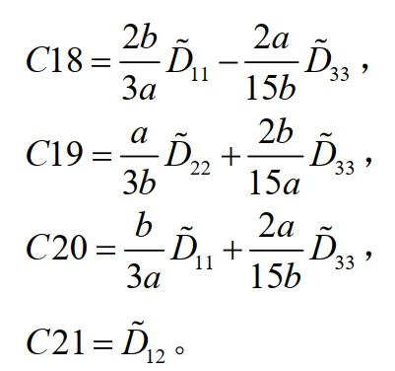
矩形薄板受集中/均布力——Matlab有限元编程
单元刚度矩阵的推导

